Slide 1
Processingによる ホイヘンスの原理の視覚化
情報科学科
西谷研究室3518番 村上 大貴

Slide 2
開発の背景
２０２０年,中高教育でタブレット端末を活用予定
数式による物理現象の理解の難しさ
物理現象の視覚化プログラムを活用し,生徒に直観的な理解を促す

Slide 3
本研究の目標
ホイヘンスの原理をProcessing言語によるプログラムにより視覚化する.
1. 理論上でしか存在しない素元波を動的に見せることにより,深く印象付けることができる.
2. この原理を理解することで波の反射,屈折,回折といった性質を全て理解できる.
Notes:
動的 ＝ 動画的に見せるということ
インタラクティブ ＝ 生徒が操作できるということ

Slide 4
Processingを使う意義
開発者側の利点
インタラクティブソフトウェアやビジュアルプレゼンテーションの作成に特化した言語
学習者側の利点
タブレット端末で用いられている全てのプラットフォームで動作
環境構築が容易かつ無償で行える
Notes:
タブレット端末で用いられるプラットフォーム ＝ iOS windows Android
プラットフォームで動作→その上で環境構築が容易かつ無償で行えるため利点といえる

Slide 5
ホイヘンスの原理の説明
「１つの波面上の全ての点は,それらを波源とする球面波（素元波）を発生させ,素元波の共通に接する面が次の瞬間の波面となる」
中村 英二ほか,「物理Ⅰ」（学習社 2004）

Slide 6
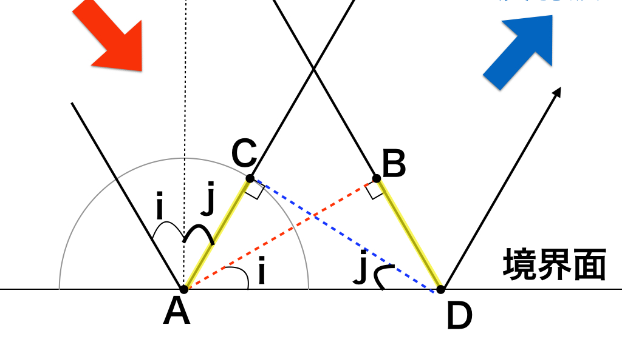
ホイヘンスの原理による反射の説明
Notes:
まず入射波の端点が点Aに到達した時, 点Aから素元波が生成される.
この時素元波は入射波と同じ媒質中を進むので,入射波と同じ速度で進行する.
入射波がD点に到達した時には,AC点とBD点の長さは同じ. ACDとABDは合同
これにより入射角i＝反射角jが証明される

Slide 7
今後の課題
あらゆる生徒に理解を促すために以下の機能を実装する.
1.素元波の点源数を自由に変更可能とする.
2.素元波の表示切り替えを可能とする.
3.波の強度の表示も視覚化する.

